Slide 1
Úvod do korpusové lingvistiky 4
Automatická morfologická analýza (tokenizace, analýza a desambiguace, tagging a lemmatizace)

Slide 2
Značkování pomocí nástrojů automatické morfologické analýzy
Morfologický slovník
Jednotky + interpretace
Word – lemma – tag
Identifikace
Obecně nejednoznačné přiřazení
disambiguce

Slide 3
Rozdělení textu na tokeny
Token – jednotka pro další analýzu
Jednotky typu word
Textová slova
Interpunkce
problémy

Slide 4
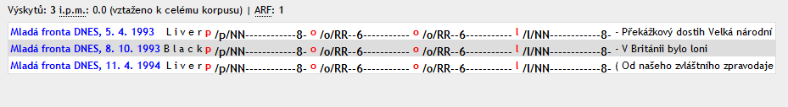
Lemmatizace a značkování proloženě psaného textu
p o o l

Slide 5
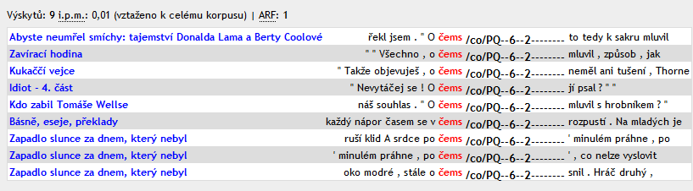
Tvary s volným morfémem -s
Lemma a slovní druh (pos)

Slide 6
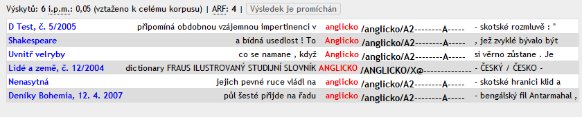
Tvary se spojovníkem
První část kompozit

Slide 7
Automatická morfologická analýza
Obecně víceznačná
Tvarová homonymie
Homonymie na úrovni slovního druhu
Slovnědruhové přechody a přesahy

Slide 8
Tvarová homonymie
Word: který
který:
P4MS1-----------
P4IS1-----------
P4IS4-----------
P4MS5-----------
P4IS5-----------

Slide 9
Tvarová homonymie
Word: který
který:
k2gMnSc1
k2gInSc1
k2gInSc4
k2gMnSc5
k2gInSc5
k2gMnPc1wH k2gMnPc4wH k2gMnPc5wH
k2gInPc1wH k2gInPc4wH k2gInPc5wH
k2gFnSc2wH k2gFnSc3wH k2gFnSc6wH
k2gFnPc1wH k2gFnPc4wH k2gFnPc5wH
k2gNnSc1wH k2gNnSc4wH k2gNnSc5wH
k2gNnPc1wH k2gNnPc4wH k2gNnPc5wH

Slide 10
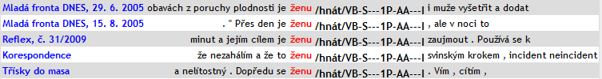
Homonymie tvarů od různých lemmat
ženu /žena
ženu/hnát
1.ř. … je <ženu/hnát/VB-S---1P-AA.*> i muže vyšetřit
3.ř. … cílem je < ženu/hnát/VB-S---1P-AA.*> ženu zaujmout

Slide 11
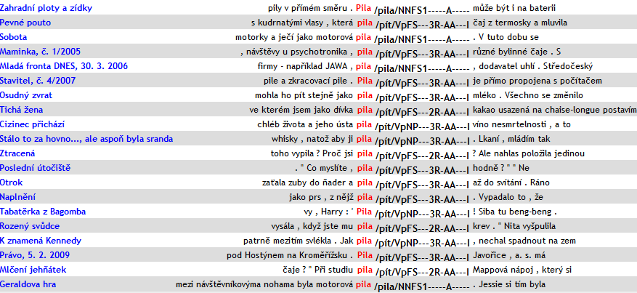
Homonymie tvarů od různých lemmat pila/pila x pila/pít
5. ř. <Pila/pít/VpFS---3R-AA.*> je přímo propojena s počítačem

Slide 12
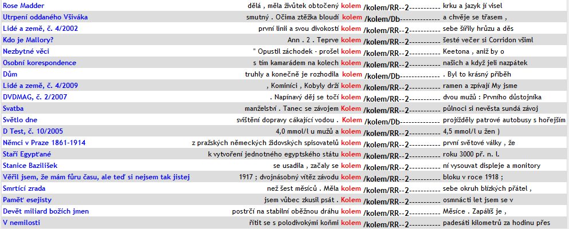
Slovnědruhové přechody a přesahy

Slide 13
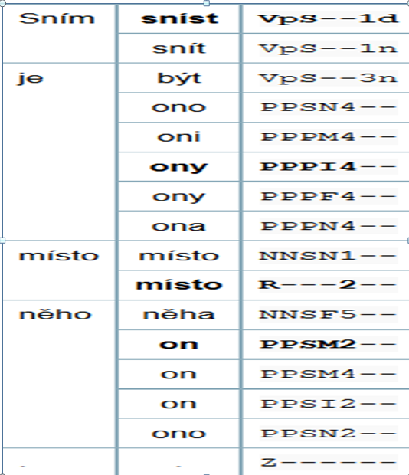
Praktická ukázka:
Sním je místo něho.

Slide 14
Lemma a tag
Výsledkem automatické morfologické analýzy a desambiguce
Závisí na rozsahu a obsahu slovníku, nad nímž pracuje AMA
Závisí na použité desambiguace

Slide 15
Rozsah a obsah slovníku
Pouze interpretace uložené ve slovníku
Pouze jednotky uložené ve slovníku
Tvary nerozpoznané AMA
Tag=X.*

Slide 16
Desambiguace
Stochastické metody
Pravidlové metody
Hybridní metody
Guessery

Slide 17
Desambiguace
Zjednoznačnění = volba konkrétní (kontextově správné) interpretace z nabízených možností
Problémy: nepřítomnost správné interpretace, nemožnost jednoznačně určit, která interpretace je správná

Slide 18
Stochastické metody
Ruční analýza dat – trénovací data
Metody strojového učení
Automatické nástroje založené na matematické pravděpodobnosti

Slide 19
Pravidlové metody
Implementace pravidel, která v jazyce platí (kognitivně plausibilní přístup).
Pozitivně formulovaná pravidla
Negativně formulovaná pravidla

Slide 20
Hybridní metody
Kombinují různé přístupy statistické a pravidlové

Slide 21
Guesser
Hadač – program, který pracuje na různých základech (statistika/pravidla) a bez znalostní databáze (slovníku) se snaží „uhádnout“ příslušnou interpretaci.
Guessery byly testovány na korpusu SYN2005.

